Slide 1
情報学Ⅰ 第14回 座学編
情報デザイン学部 情報デザイン学科
柳生 光義

Slide 2
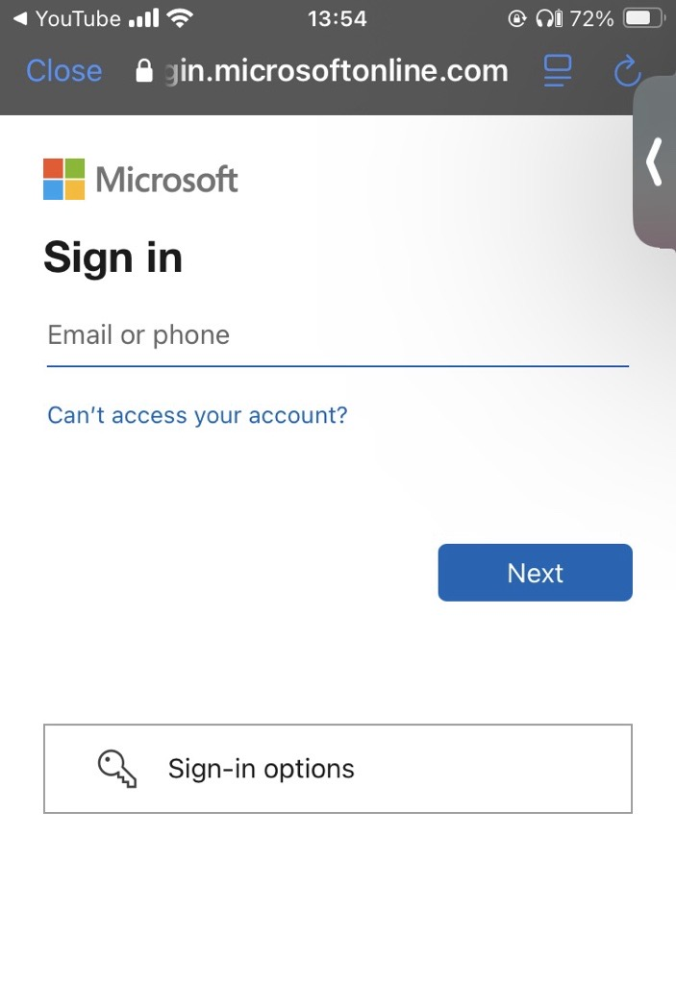
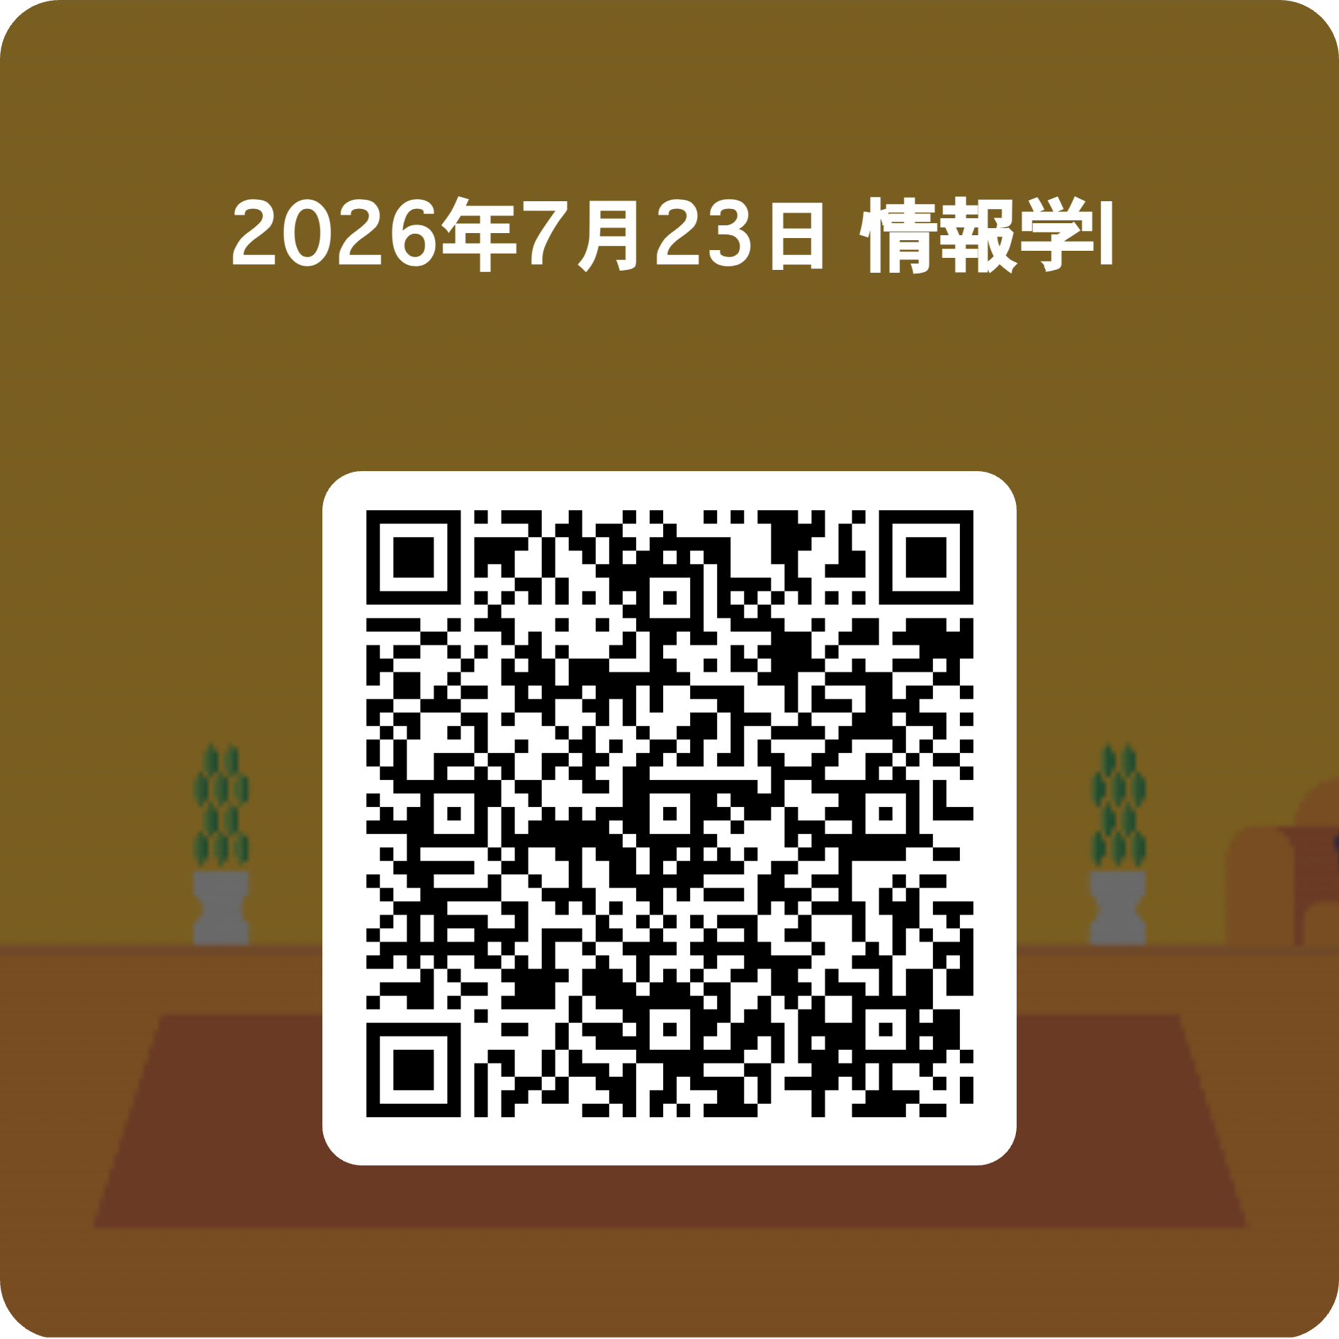
出席アンケート
スマホで回答しよう
大学アドレスとパスワードでサインインすると良い．

Slide 3
1-6 データ・AI利活用の最新動向
1-6-1 データ・AIを活用した最新のビジネスモデル
1-6-2 AIを活用した最新の技術や関連用語

Slide 4
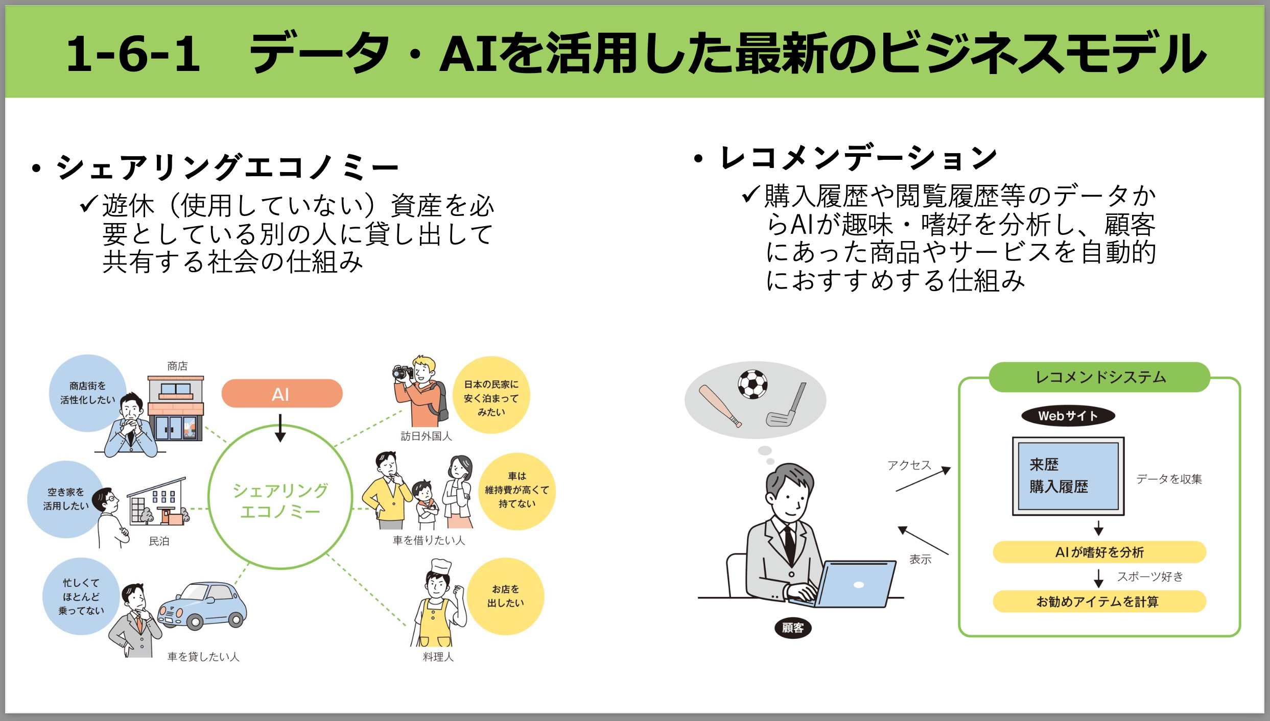
概要

Slide 5
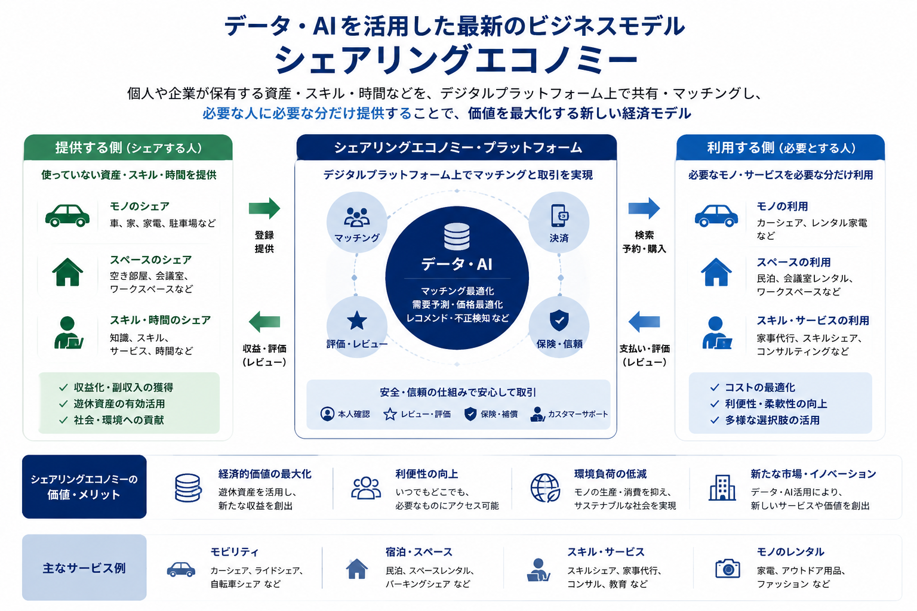
シェアリングエコノミー

Slide 6
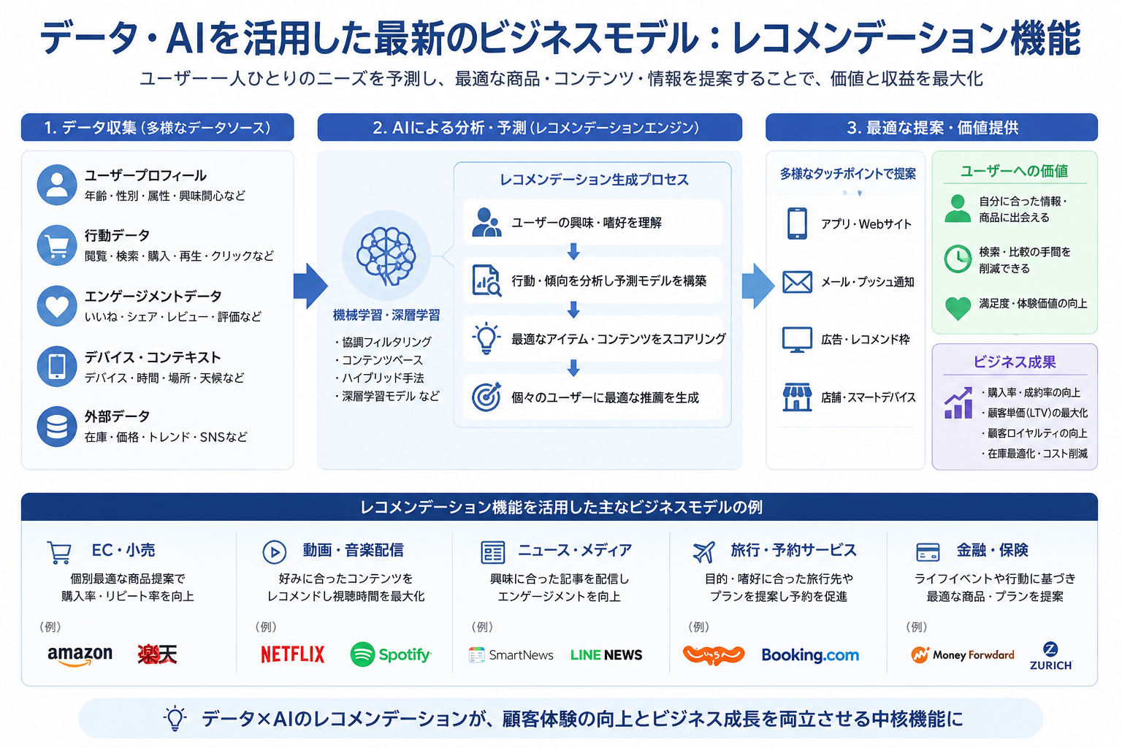
レコメンデーション

Slide 7
1-6 データ・AI利活用の最新動向
1-6-1 データ・AIを活用した最新のビジネスモデル
1-6-2 AIを活用した最新の技術や関連用語

Slide 8
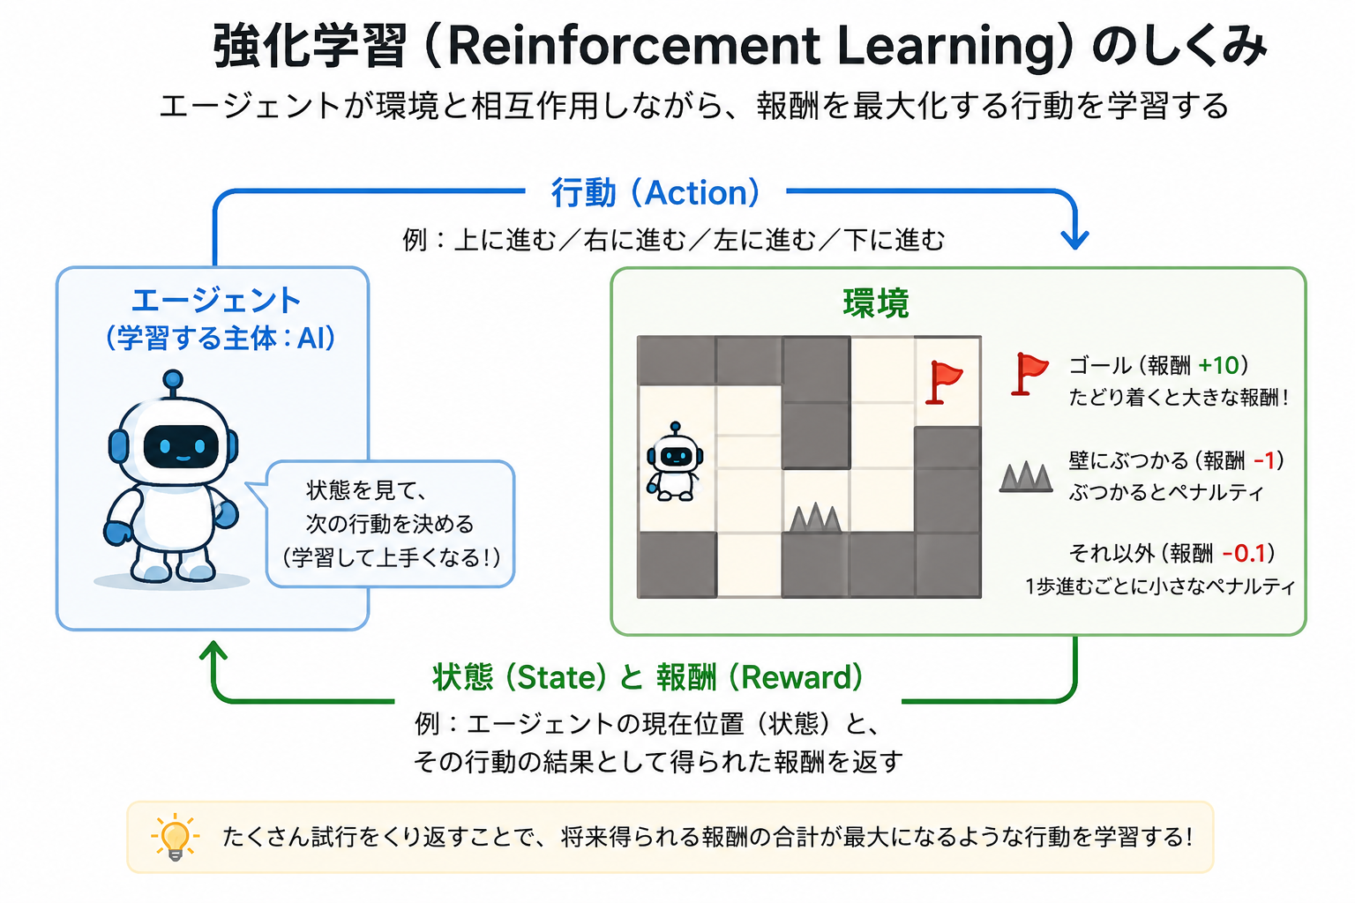
強化学習
Notes:
「人間が報酬ルールを設計し、環境はそのルールに従って報酬を返す。エージェントはその報酬をもとに行動を学習する。」

Slide 9
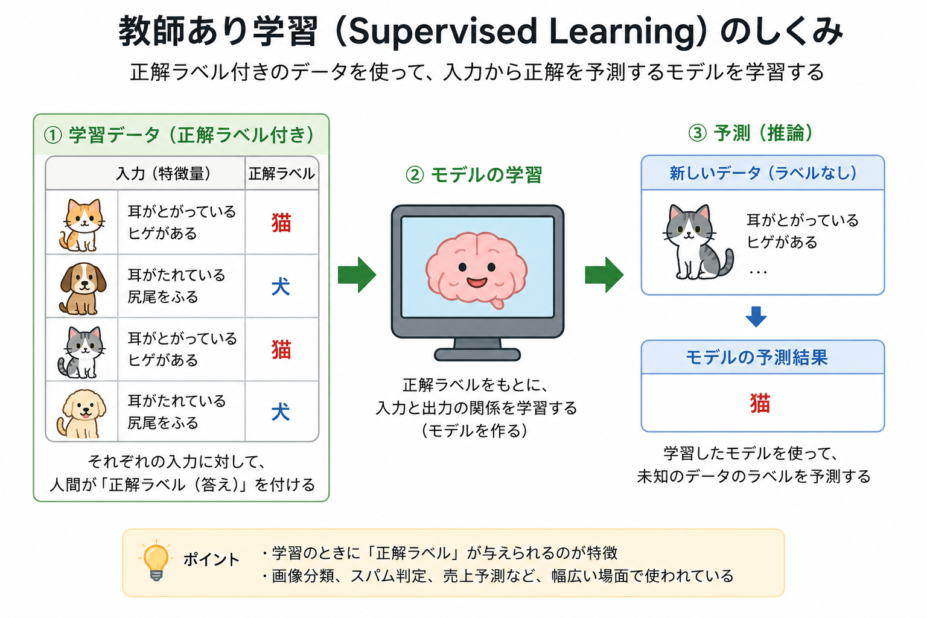
教師あり学習

Slide 10
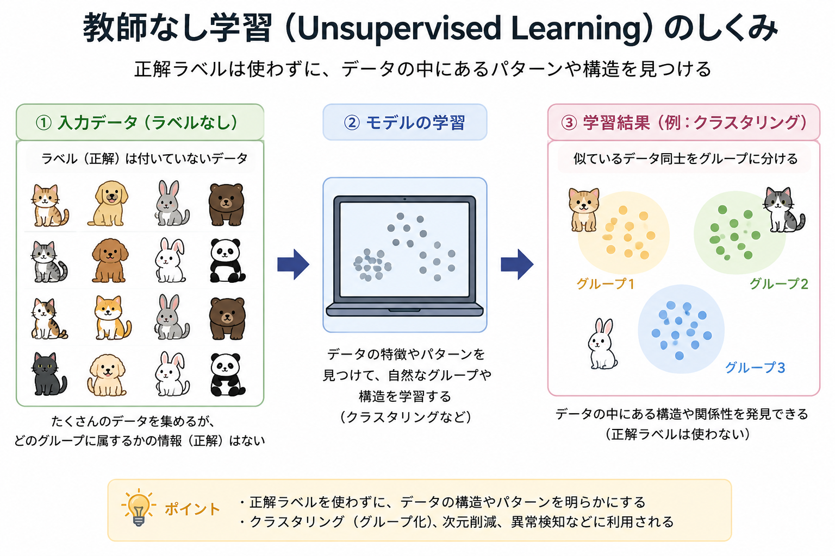
教師なし学習

Slide 11
拡散モデル

